Slide 1
Design de Computadores
Aula 1
Apresentação e
Introdução ao VHDL

Slide 2
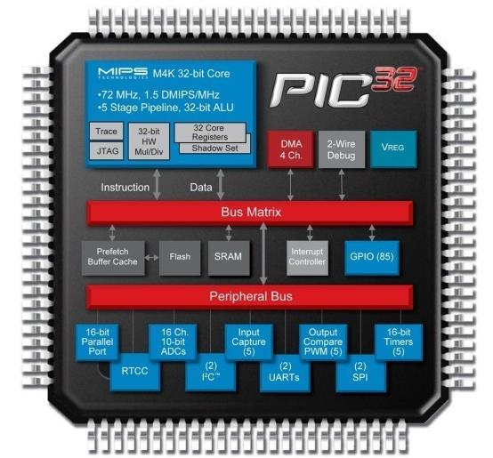
Visão Geral do Curso
Destino:
Projetar um processador de 32 bits.
Caminho:
Analisar as instruções e inferir a estrutura subjacente;
Aplicar a abstração UC + FD;
Implementar e depurar o circuito criado;
Propor melhorias que aumentem o desempenho.

Slide 3
Visão Geral do Curso
Veículos de auxílio:
CAD para desenvolvimento de hardware:
  Com suporte para VHDL;
  E gravação em FPGA.
Simulação de circuitos;
Análise da temporização do circuito;

Slide 4
Visão Geral do Curso
Comprovação:
Projetos:
  Relógio / cronometro;
  Processador de 32 bits.
Duas provas.
Dois quizzes.
Quizzes semanais.
Entregas quinzenais.

Slide 5
Visão Geral do Curso
Balanço final:
Capacidade de projetar, simular e depurar:
  Circuitos digitais de média complexidade.
Capacidade de análise dos requisitos da organização, de processadores, necessários para atender uma dada arquitetura;
Capacidade de identificar os impactos no desempenho de trechos de programas em assembly.

Slide 6
Por quê projetar um microprocessador personalizado?

Slide 7
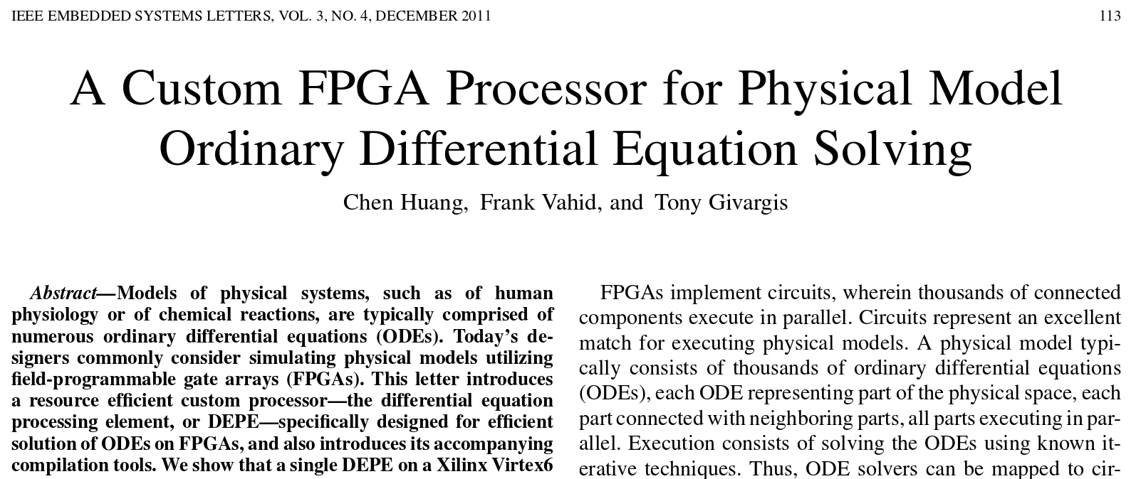
Aplicações específicas, onde o cálculo pode ser acelerado através de instruções adequadas:
  Equações diferenciais;
  Criptografia.

Slide 8
No nosso caso:
  Entender o funcionamento da CPU e seus blocos construtivos;
  Consequentemente, as oportunidades de melhoria de desempenho nos programas.
  O projeto de uma CPU desenvolve habilidades:
    Que serão úteis no projeto de qualquer circuito digital.
  Entender os problemas envolvidos na criação de um conjunto de instruções.

Slide 9
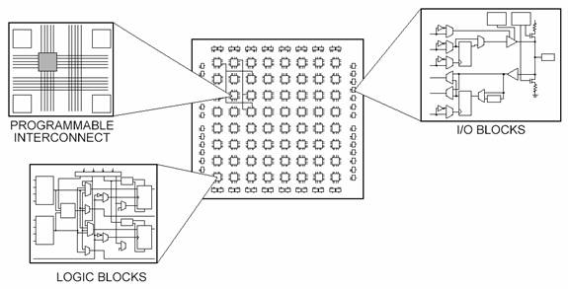
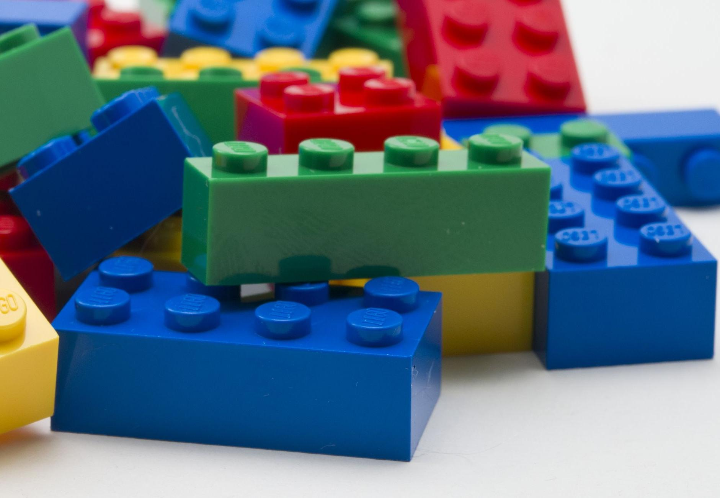
FPGA
Uma FPGA (field-programmable gate array):
  É um conjunto de blocos lógicos;
  Que podem ser interconectados (através de programação);
  Para desempenhar funções complexas.
  É o LEGO da eletrônica digital.
http://www.rfneulink.com/FPGA-whitepaper.htm

Slide 10
Estrutura da linguagem VHDL
Possui dois conjuntos de construções:
  Para a síntese:
    Possui um conjunto menor de declarações. Usado para a conversão da descrição VHDL (ou esquema lógico) em uma lista de ligações que dependem do tipo da FPGA usada.
  Para a simulação:
    Usa um conjunto maior de declarações que adiciona declarações com informações de temporização.

Slide 11
O VHDL possui quatro elementos de projeto:
  Entidade (entity):
    descreve a interface de uso do circuito (pinos).
  Arquitetura (architecture):
    Descreve o funcionamento interno do circuito;
    Pode ter partes concorrentes e partes sequenciais.
  Configurações (configuration):
    Associa uma entidade com uma arquitetura, formando um circuito.
  Pacotes (package e package bodies):
    Biblioteca contendo outros modelos, definições, etc...

Slide 12
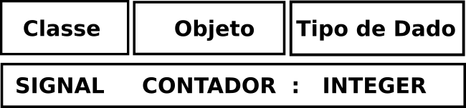
Classes de objetos:
  Sinal (signal):
    É a representação de um fio, usado para conectar módulos do projeto.
    Possuem atributo de temporização (simulação).
  Constante (constant):
    Possuem um único valor em todo o código.
    Utilizadas para melhorar a legibilidade do código.
  Variável (variable):
    Armazena valores intermediários entre expressões, com atribuição imediata.

Slide 13
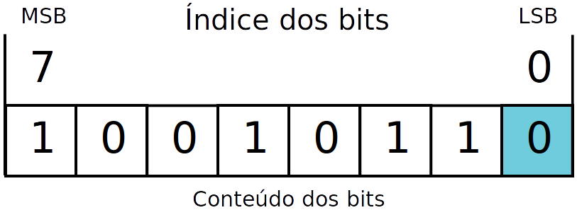
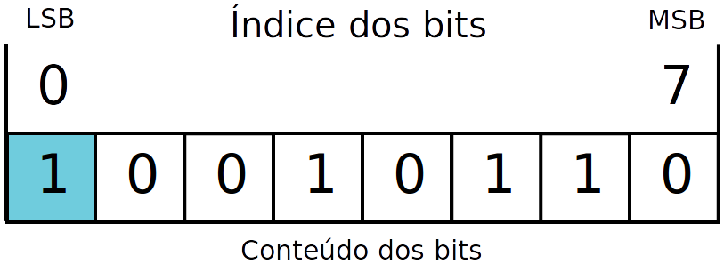
Vetores de Objetos
A declaração do vetor define a ordem dos bits:
signal S1 : bit_vector (4 DOWNTO 0); -- little endian (LSB à direita)
signal S2 : std_logic_vector (0 TO 4); -- big endian (MSB à direita)
O acesso aos elementos pode ser feito:
  Pelo índice do elemento: S1(2).
  Por um intervalo de elementos: S1(2 dowto 0).

Slide 14
Estrutura Mínima
A estrutura mínima de uma descrição possui:
  Package (biblioteca);
  Entity (interface e parâmetros);
  Architecture (funcionamento).

Slide 15
Exemplo da declaração de biblioteca:
library ieee; → Definição da biblioteca.
use ieee.std_logic_1164.all; → Definição do pacote utilizado.
use ieee.numeric_std.all; → Definição do pacote utilizado.

Slide 16
Exemplo da declaração da entidade:
  A declaração de “port” possui o objeto “signal” implícito.
  Os objetos podem ser inicializados no momento da declaração.
entity meuCircuito is → Declaração e nome da entidade
Generic ( DATA_WIDTH : natural := 8 ); → Parâmetros (opcional)
Port ( → Interface = entradas e saídas
Sinais (ou vetores de sinais) de entrada:
A : in std_logic ;
B : in std_logic;
C : in std_logic;
Sinais (ou vetores de sinais) de saída:
Y : out std_logic );
end entity; → Fim da descrição da entidade

Slide 17
Exemplo de declaração da arquitetura para o código anterior:
architecture fluxoDados of meuCircuito is
-- Área reservada para declarações.
begin
-- Descrição do funcionamento do circuito.
Y <= (A AND B) OR (B AND C) OR (A AND C);
end architecture;
Architecture (functions)
A
Input
Output
ports
B
ports
Y
C

Slide 18
A arquitetura pode ser descrita de três formas:
  Comportamental:
    Um conjunto de comandos concorrentes que representam o comportamento da entidade;
    Um conjunto de comandos sequenciais que representam o comportamento da entidade.
  Estrutural:
    Um conjunto de componentes interconectados que representam a estrutura da entidade.
  Fluxo de dados ou físico:
    Um conjunto de comandos, concorrentes e/ou expressões lógicas, que representam o fluxo dos dados pelo circuito.

Slide 19
Lógica combinacional no Quartus.
Atividade disponível no Blackboard.
Pré requisito: instalar o Quartus Prime.

Slide 20



www.insper.edu.br

